Slide 1

第一单元 中华人民共和国的成立和巩固
第1课
中华人民共和国成立

Slide 2
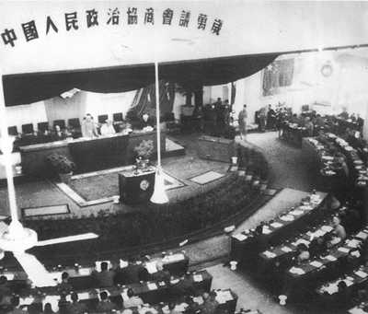
一、第一届中国人民政治协商会议
1、时间：
2、地点：
1949年9月
北平

Slide 3
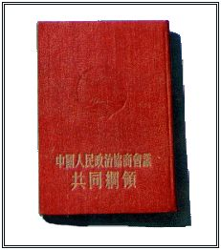
①通过《中国人民政治协商会议共同纲领》
简称“共同纲领”
3、内容：
起到临时宪法作用（重点）

Slide 4



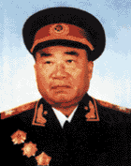





②选举中央人民政府委员会
主席：
毛泽东
副主席：
朱 德 刘少奇 宋庆龄 李济深 张 澜 高 岗

Slide 5
③改北平为北京，作为首都
④五星红旗为国旗：
（设计者：曾联松）
红色代表革命
黄色代表光明
全国各族人民
中国共产党

Slide 6
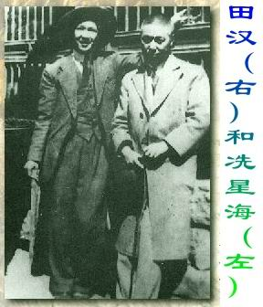
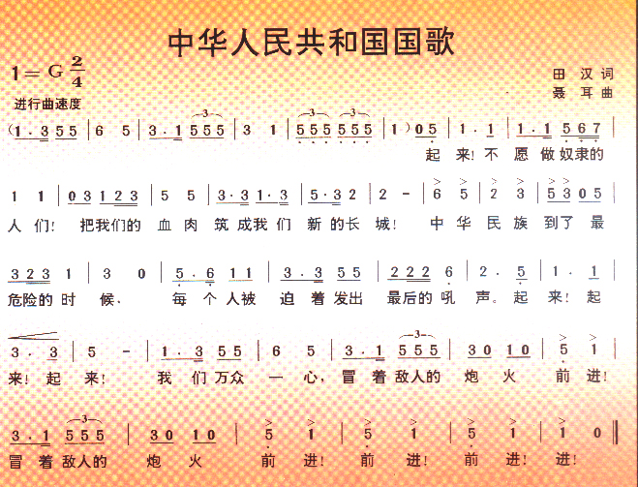
⑤以《义勇军进行曲》为代国歌
⑥采用公元纪年
居安思危

Slide 7
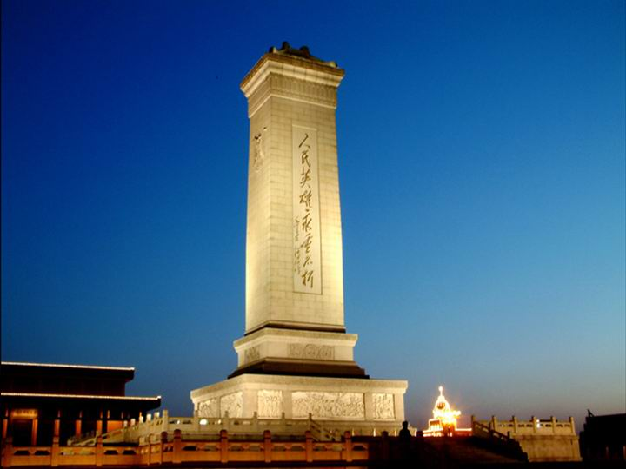
⑦建立人民英雄纪念碑
解放战争时期
（1946年—1949年）
碑文：
三年以来，在人民解放战争和人民革命中牺牲的人民英雄们永垂不朽！
三十年以来，在人民解放战争和人民革命中牺牲的人民英雄们永垂不朽！
由此上溯到一千八百四十年，从那时起，为了反对内外敌人，争取民族独立和人民自由幸福，在历次斗争中牺牲的人民英雄们永垂不朽！ ——毛泽东
以五四运动为起点的新民主主义革命时期（1919年----1949年）
从鸦片战争开始到新中国成立前
（1840年——1949年

Slide 8
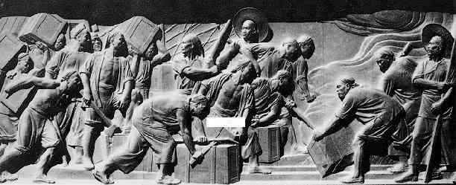
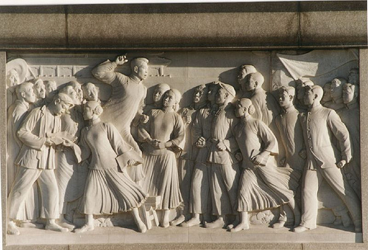
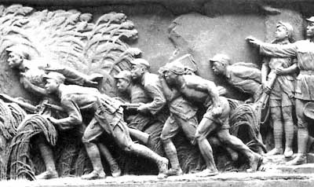
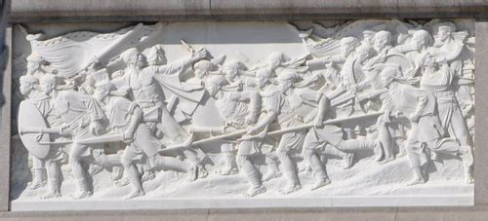
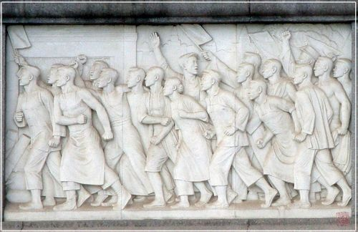
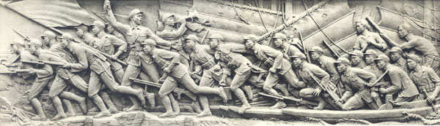
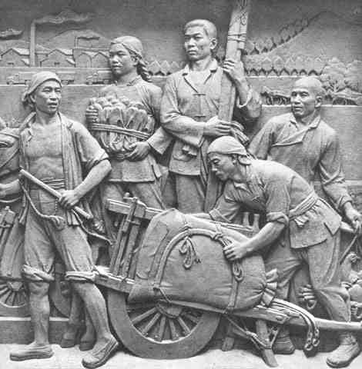
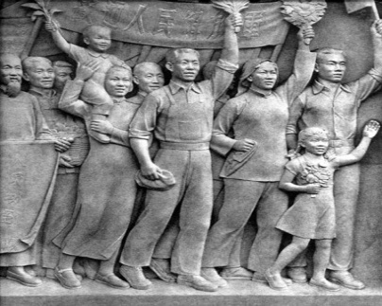
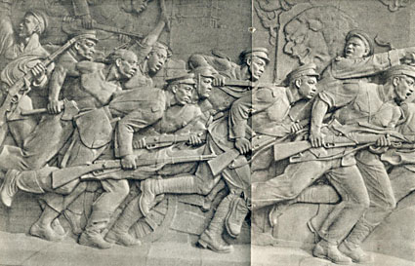
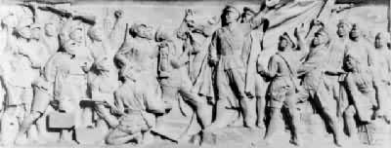


在人民英雄纪念碑的基座四周，嵌有十幅巨型浮雕，蕴含着十件重大的代表性历史事件，概括地表现近百年来中国革命的历史。
虎门销烟
抗日游击战
“五四运动”
五卅运动
胜利渡长江
金田起义
武昌起义
南昌起义
支援前线
欢迎人民解放军

Slide 9
参加政治协商会议的有： 中国共产党、各民主党派、各人民团体、无党派民主人士、中国人民解放军、各民族和海外华侨的代表出席了大会。
这说明了什么？
说明会议代表具有代表性和广泛性，能够代表和反映全国人民的意愿，这是全国人民空前盛会。
会后，初步建立了中国共产党领导的多党合作和政治协商制度。

Slide 10

下列哪一项不是第一届中国人民政治协商会议通过的决定( )
书本P5
练一练
A.“共同纲领”作为临时宪法
B.以《义勇军进行曲》为国歌
C.采用公元纪年
D.决定在首都天安门广场建立一座人民英雄纪念碑

Slide 11



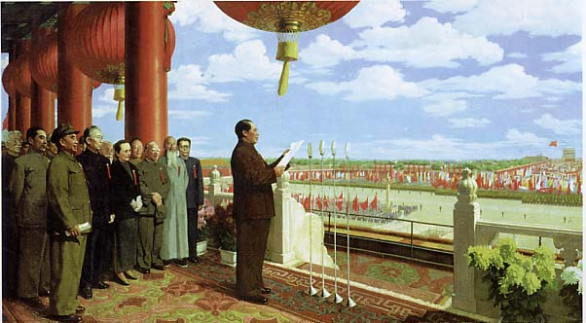
中国人民站起来了
成立标志
二、开 国 大 典
时 间
1949年10月1日
地 点
北京天安门
意 义
标志着中华人民共和国的成立
“中华人民共和国中央人民政府今天成立了！”

Slide 12
想一想
开国大典上为什么
要用54门大炮齐鸣28响
54门礼炮代表当时统计的我国有54个民族！几年后重新统计改为56个民族！
28响则是中国共产党领导中国人民英勇奋斗28年！

Slide 13
中国人民站起来了
成立意义
中华人民共和国成立的意义
国 内
开辟了中国历史新纪元。推翻了帝国主义、封建主义和官僚资本主义的统治，真正成为独立自主的国家。中国人民从此站起来了，成为国家的主人。
国 际
壮大了世界和平、民主和社会主义的力量,
鼓舞了世界被压迫民族和人民争取解放的斗争.

Slide 14
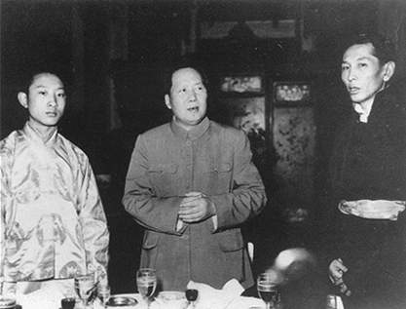
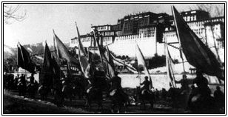
三、西藏和平解放
1、时间：
1951年5月
2、意义：
祖国大陆获得了统一，各族人民实现了大团结
1951年5月24日，毛泽东在北京设宴款待班禅额尔德尼（左）和阿沛·阿旺晋美
人民解放军进入拉萨

Slide 15

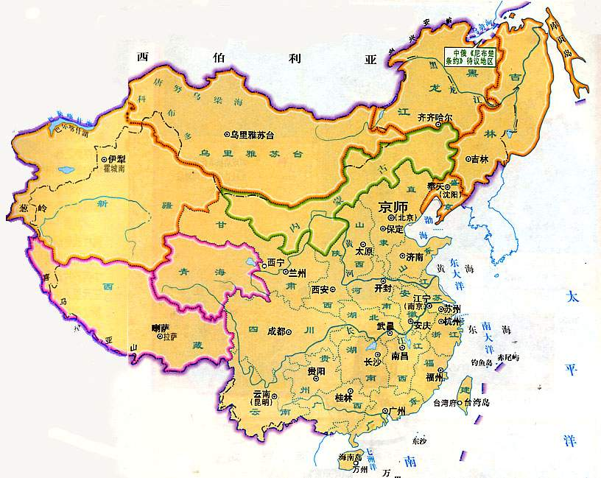
西藏自古以来就是中国的领土。
唐朝：和亲（文成公主、金城公主）
元朝时,正式成为一个行政区（宣政院）
清朝：
1、顺治帝册封“达赖喇嘛”的封号
2、康熙帝册封“班禅额尔德尼”的封号
3、雍正帝设置驻藏大臣
西藏
清朝的疆域1820年

Slide 16
课堂小结
政治协商会议 开国大典 西藏和平解放
准 备 成 立 巩 固

Slide 17
中国现代史分为4个阶段
第一阶段：
1949
1956
为新民主主义向社会主义过渡时期 (全国领土的基本解放和社会主义三大改造的基本完成)
第二阶段：
1956
1966
为开始全面建设社会主义的十年(社会主义在探索中前进的十年 )
第三阶段：
1966.5
1976 .10
为“文化大革命”的十年
第四阶段：
1976年以来至今
为社会主义现代化建设的新时期(1976---1978徘徊的两年1978年以来为改革开放的新时期)

